Slide 1
FRONTEND DEVELOPMENT
oftewel imp011
Notes:
veel

Slide 2
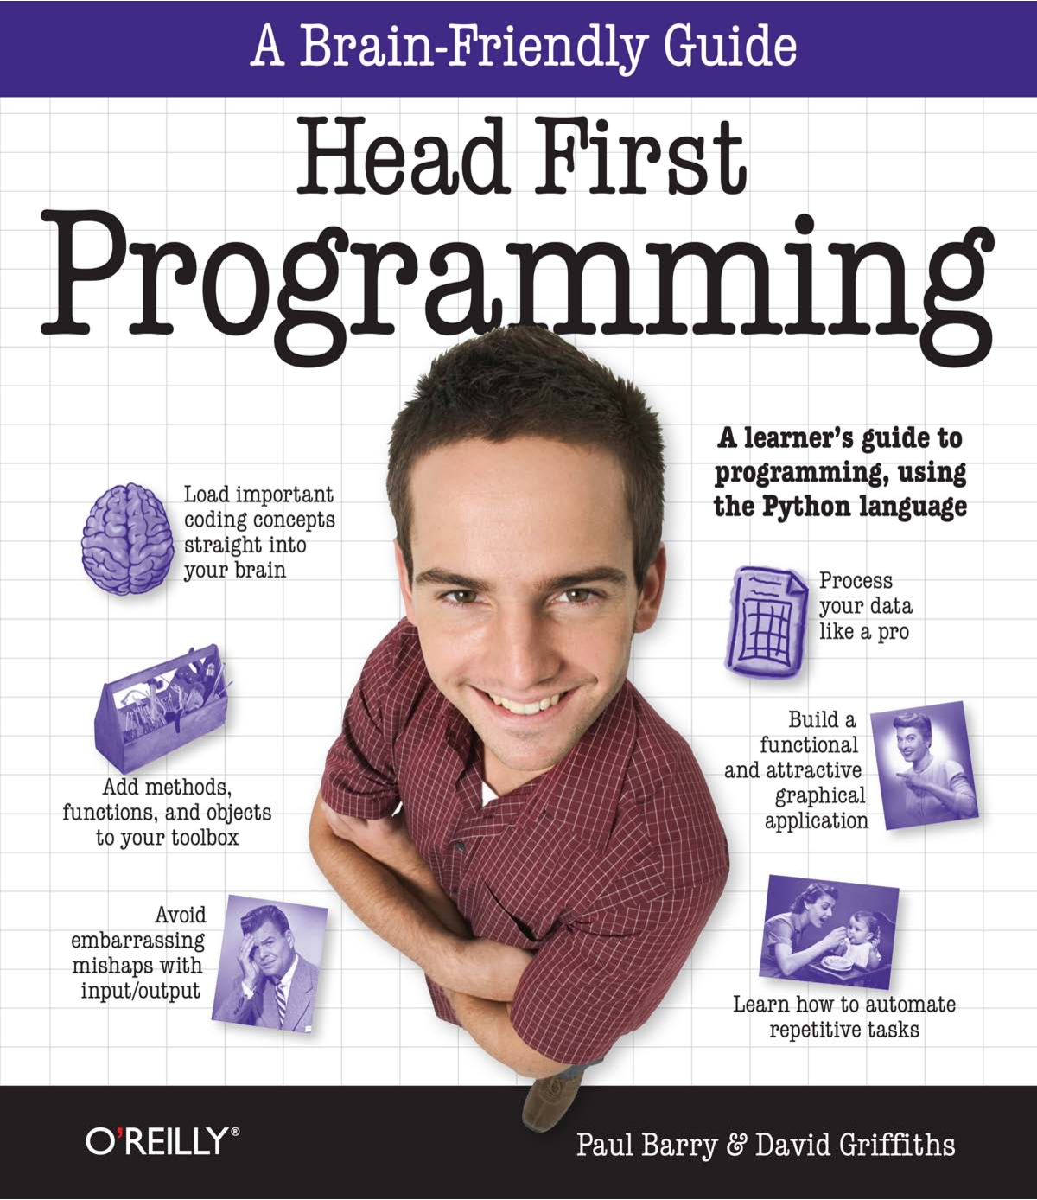
Notes:
Veel materiaal plaatjes komen uit dit boek

Slide 3
mogelijkheden van
JS
Notes:
http://www.creativebloq.com/web-design-tips/examples-of-javascript-1233964
Staan interessante sites. Ik zal er een aantal behandelen.

Slide 4
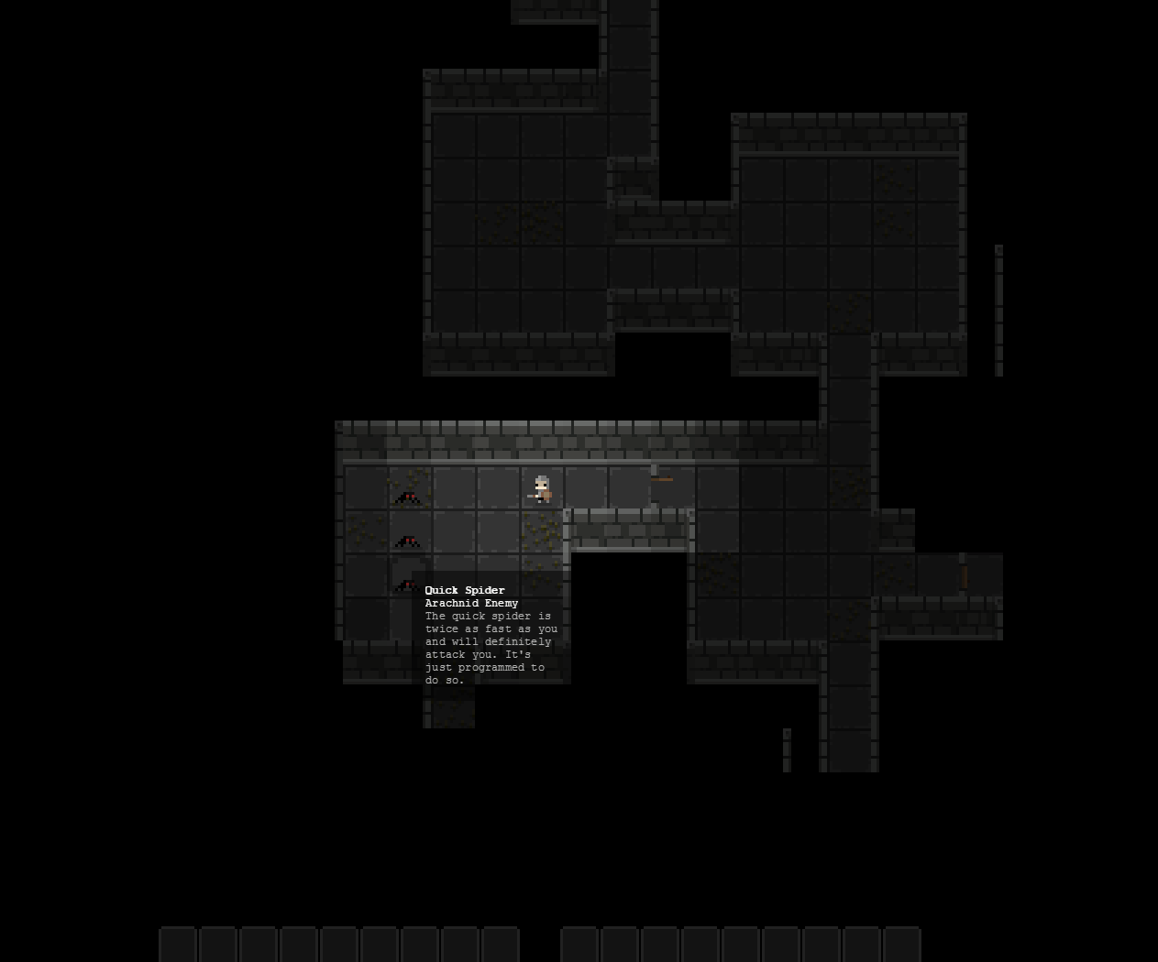
Notes:
http://stefanweck.nl/github/dungeongeneration/
Github: https://github.com/stefanweck/dungeongeneration

Slide 5
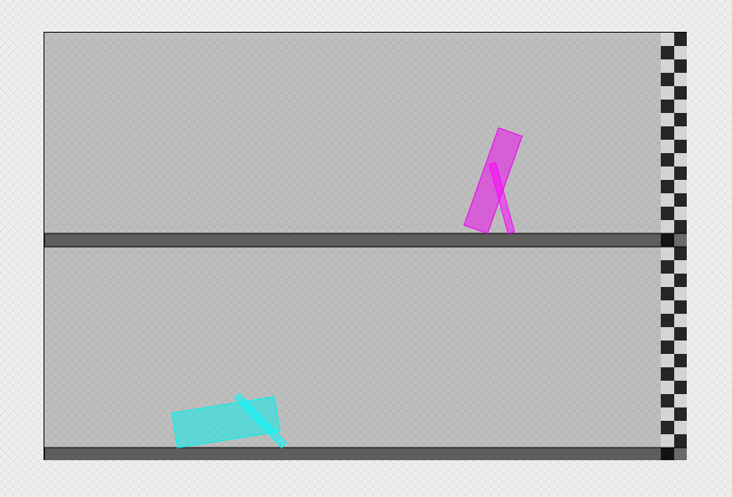
Notes:
http://codepen.io/zadvorsky/pen/wbJad
Codepen: http://codepen.io/zadvorsky/public/

Slide 6
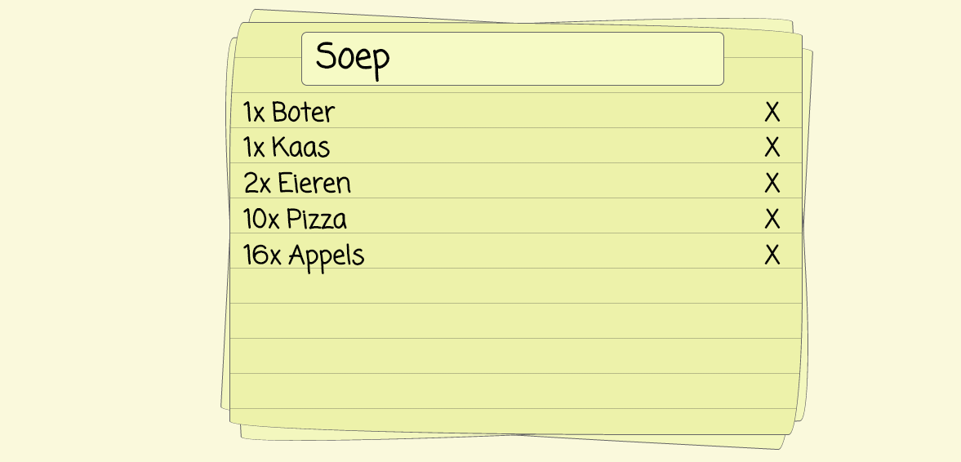
Notes:
http://student.cmi.hro.nl/0862136/Jaar1/Periode1/IMP01-1/opdracht5/

Slide 7
Wat is een
programma
Notes:
Heeft iemand nog een site die hij/zij erg mooi vindt?

Slide 8
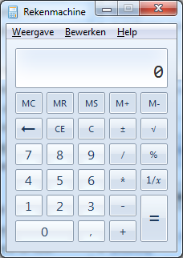

Slide 9
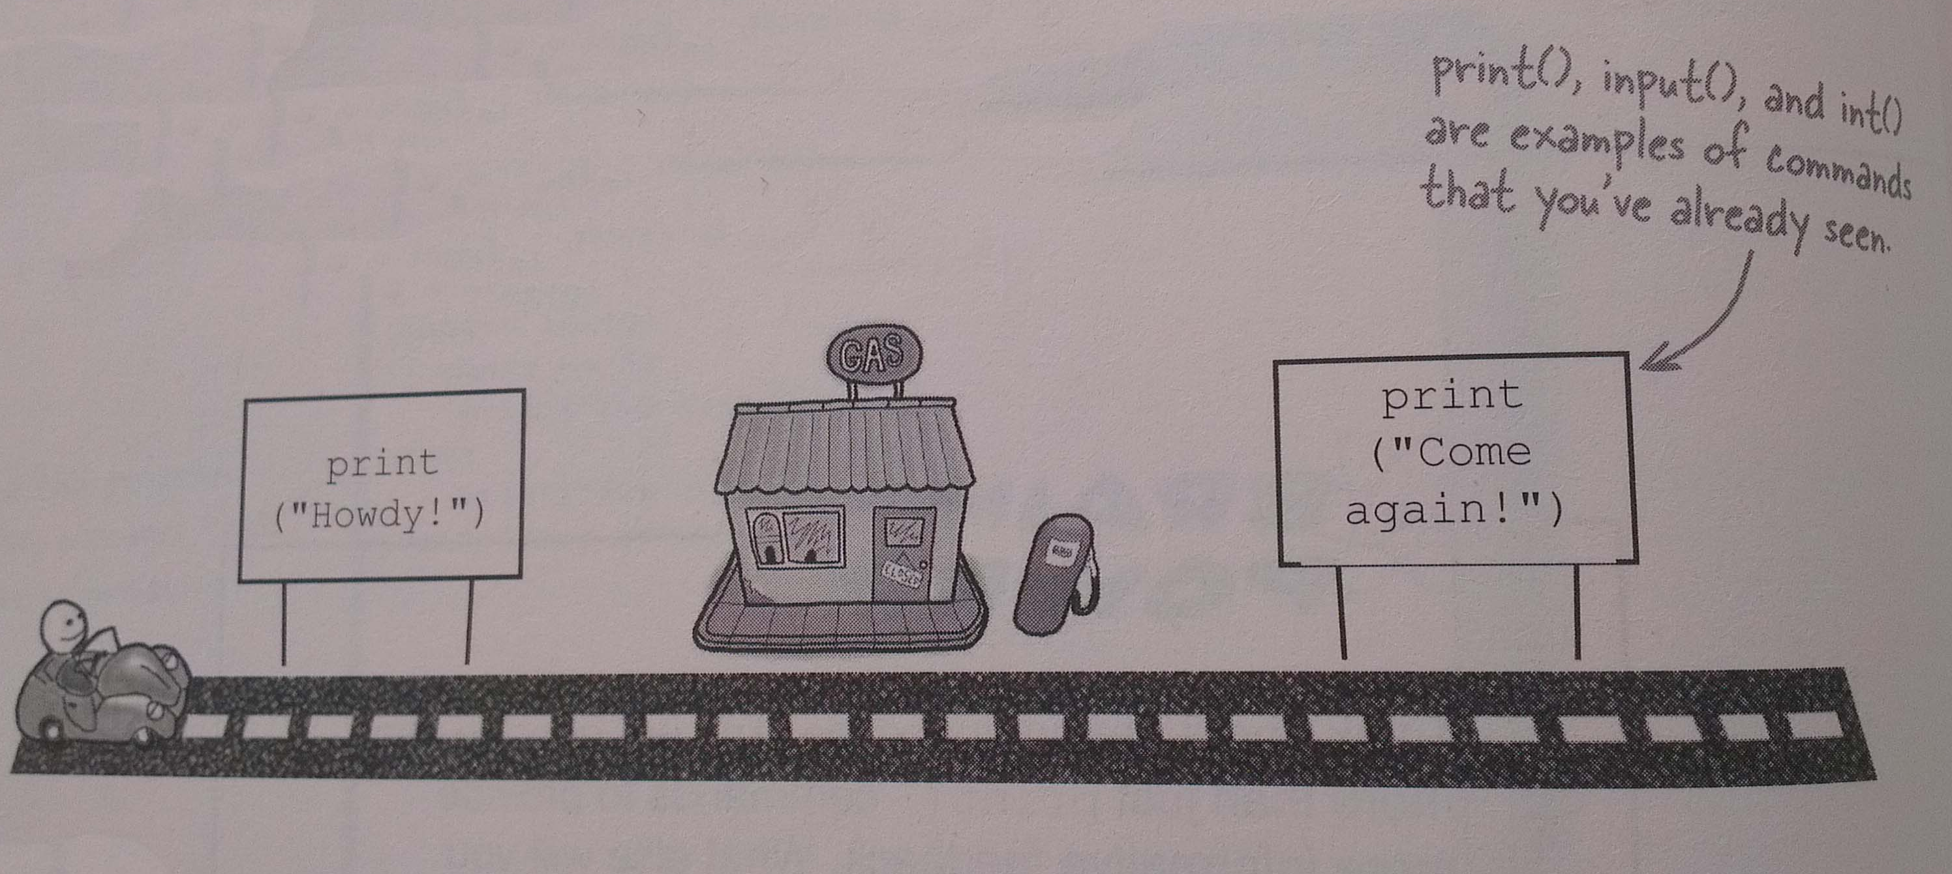

Slide 10
// Example program
// Begin console.log("Howdy"); console.log("Come Again");
// Einde

Slide 11
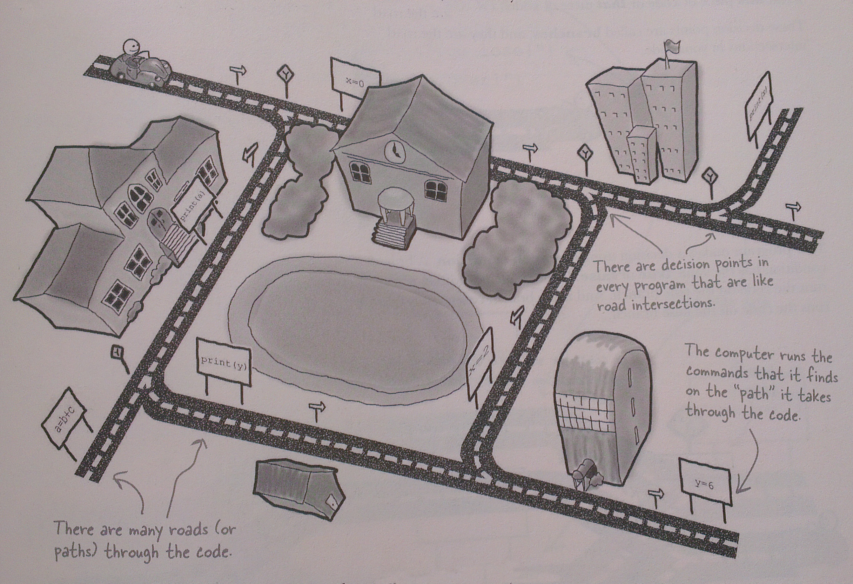

Slide 12
// Example program if (carFuel < 5) { console.log("Stopping at the tank station"); } else { console.log("Going home to my children!"); }

Slide 13
Wat is een
programma
in Javascript?
Notes:
Programma in javascript is een programma wat draait in de browser

Slide 14

Notes:
Een website is eigenlijk ook een programma. Veel er van is geautomatiseerd. Door de opmaak en het structureren zorgt de browser dat het juist wordt getoond. Met JS kun je vervolgens hier nog extra gedrag aan toevoegen.

Slide 15
structuur
HTML
website
gedrag
presentatie
ECMA
CSS

Slide 16
variabelen

Slide 17
// Declaratie var carFuel;

Slide 18
Geheugen
carFuel

Slide 19
// Declaratie var carFuel; // Initialisatie carFuel = 10;

Slide 20
Geheugen
10
carFuel

Slide 21
// Declaratie en initialisatie var carFuel = 10;

Slide 22
var carFuel = 10; // Display the carFuel in the log console.log(carFuel);

Slide 23
// Gaat niet werken var carBrand = volvo;
// Gaat wel werken var carBrand = “volvo";

Slide 24
// DATATYPES // Primaire datatypes var carFuel = 10; // integer var carColor = "Red"; // string var hasAirco = true; // boolean (Can be true or false) // Samengestelde datatypes var fuelTypes = ["Gas", "Diesel", "Gasoline"]; // array var car = { fuel: 10, // integer color: "Red", // string hasAirco: true // boolean }; // object
Initialisatie en declaratie
int
//VOORBEELD CODE
var numberOfDayOfWeek = 6;
var message = 'Het is vandaag? ';
var dayOfWeek = 'maandag!';
var toDay = new Date().getDay();
String
Expressie
Notes:
Waarde is een string, een getal of de uitkomst van een expressie. Daar gaan we zo naar kijken.
Allemaal verwijzen ze naar een geheugenadres waarin de gegevens worden opgeslagen. Ze worden in het tijdelijke geheugen opgeslagen.
Leg ook even de notatiewijze uit.
Leg ook even loosely typed uit.

Slide 25
<!-- index.html --> <!doctype html> <html lang="nl"> <head> <meta charset="UTF-8"> <title>Document</title> </head> <body> <script src="script.js"></script> </body> </html>
// script.js console.log("Test");
Notes:
Koppelen van HTML aan Javascript

Slide 26
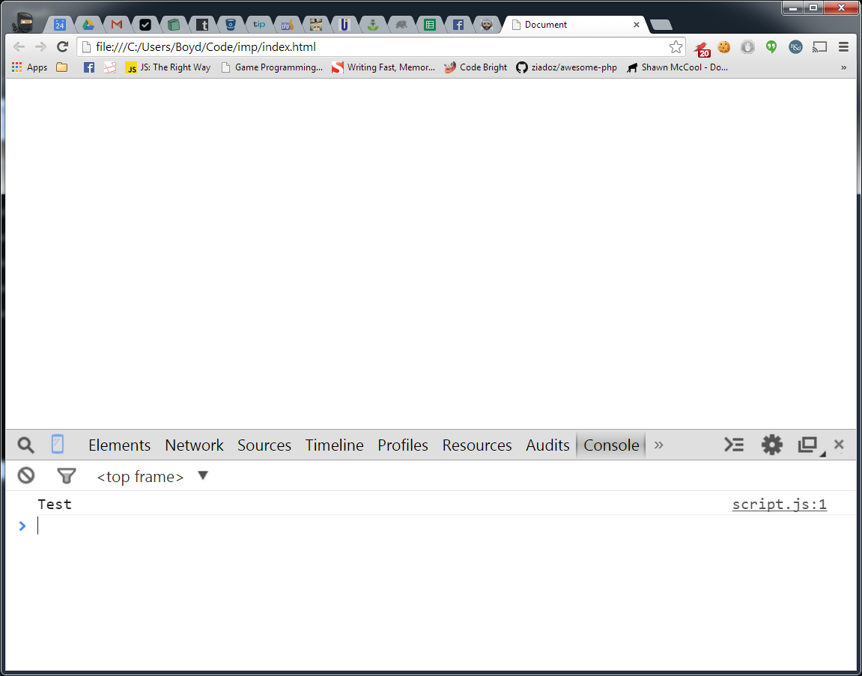

Slide 27
Opdracht
Maak een variabele carBrand aan en vul die met een waarde naar keuze.
Maak een variabele currentSpeed aan en vul die met een waarde naar keuze.
Toon beide waardes in de console.

Slide 28
var carBrand = "VW Golf"; var currentSpeed = 160; console.log(carBrand); console.log(currentSpeed);

Slide 29
expressies
Notes:
Stukjes code die een ‘uitkomst’ geven.

Slide 30
// Numerieke expressies 100 * 1.2; // 120 100 + 40; // 140 var currentSpeed = 100; currentSpeed * 1.2; // 120
Notes:
Waarde is een string, een getal of de uitkomst van een expressie. Daar gaan we zo naar kijken.
Allemaal verwijzen ze naar een geheugenadres waarin de gegevens worden opgeslagen. Ze worden in het tijdelijke geheugen opgeslagen.
Leg ook even de notatiewijze uit.
Leg ook even loosely typed uit.

Slide 31
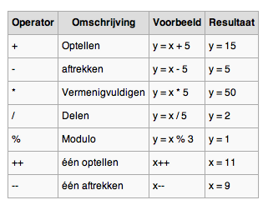
Operatoren
Wiskundige operatoren
Notes:
http://nl.wikibooks.org/wiki/Programmeren_in_JavaScript/Operatoren

Slide 32
// Boolean expressies 120 > 100; // true "pizza" == "appel"; // false var carBrand = "Opel"; carBrand == "Renault"; // false
Notes:
Waarde is een string, een getal of de uitkomst van een expressie. Daar gaan we zo naar kijken.
Allemaal verwijzen ze naar een geheugenadres waarin de gegevens worden opgeslagen. Ze worden in het tijdelijke geheugen opgeslagen.
Leg ook even de notatiewijze uit.
Leg ook even loosely typed uit.

Slide 33
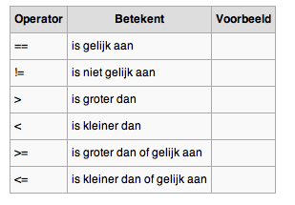
Operatoren
Vergelijkingsoperatoren
Notes:
http://nl.wikibooks.org/wiki/Programmeren_in_JavaScript/Operatoren

Slide 34
// String expressies "ik heb een " + "Opel"; // "ik heb een Opel" "ik heb een " + carBrand; // "ik heb een Opel" "ik heb een Opel".charAt(3); // "h" "ik heb een Opel"[3]; // "h" carBrand.toUpperCase; // OPEL carBrand.length; // 4

Slide 35
// OPDRACHT var carBrand = "VW Golf"; var currentSpeed = 100; console.log(carBrand); console.log(currentSpeed); // Verhoog de snelheid met 20% console.log(); // Uitkomst moet de currentSpeed zijn met 20% verhoogd // Hoeveel karakters heeft cardBrand? console.log(); // Uitkomst moet het aantal karakters van carBrand zijn // Wat is de eerste letter van carBrand? console.log(); // Uitkomst moet eerste letter van carBrand zijn // De auto staat stil, zet de snelheid op 0 console.log(currentSpeed); // Uitkomst moet 0 zijn

Slide 36
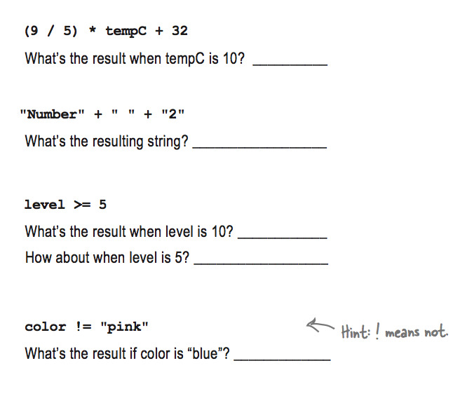
even nadenken
Notes:
50
Number 2
True
True
True

Slide 37
beslissingen

Slide 38
Klassikale Opdracht
Maak een beslissing structuur die bepaalt of de auto harder dan 120, langzamer dan 80 of er tussenin rijdt.

Slide 39
// huidige snelheid bepalen // melding geven van huidige snelheid (duidelijker in de console) // is de huidige snelheid hoger dan 120 // dan melding geven dat de auto te hard rijdt // is de huidige snelheid lager dan 80 // dan melding geven dat de auto te zacht rijdt // anders // prima snelheid

Slide 40
var currentSpeed = 130; console.log("Je huidige snelheid is " + currentSpeed); // Beslissing if (currentSpeed > 120) { console.log("Je rijdt te hard!"); }

Slide 41
var currentSpeed = 130; console.log("Je huidige snelheid is " + currentSpeed); // Beslissing if (currentSpeed > 120) { console.log("Je rijdt te hard!"); } else { console.log("Je rijdt niet te hard"); }

Slide 42
var currentSpeed = 130; console.log("Je huidige snelheid is " + currentSpeed); // Beslissing if (currentSpeed > 120) { console.log("Je rijdt te hard!"); } else if(currentSpeed < 80) { console.log("Je rijdt te zacht!"); } else { console.log("Prima snelheid"); }

Slide 43
loops

Slide 44
Herhaling
voorwaarde == true
console.log(getal)
getal++
declaratie
var getal = 1
voorwaarde
getal < 10
voorwaarde == false
wanneer getal 10 is.

Slide 45
// while loop while (true) { console.log("Dit is een oneindige loop"); }
// while loop
var currentSpeed = 0; while (currentSpeed < 140) { currentSpeed++; console.log(currentSpeed); }
Notes:
while(i>=0){
console.log(message.charAt(i));
i--;
}
Let op de i– positie is veranderd. Omdat message.length 25 is moet je eerst van i er 1 aftrekken. Want d staat op positie 24 in de string array.

Slide 46
// for loop var amountOfTires = 4; for (var i = 1; i <= amountOfTires; i++) { console.log("Wiel " + i + " is vervangen"); }
Notes:
I, en als het niet 4 is maar 3? Dan een witregel.

Slide 47
Klassikale
Opdracht
Gegeven is een auto die 4 rondes heeft gereden met de volgende rondetijden: 23.12, 20.15, 20.40 en 21.15. Tel deze tijden zo slim mogelijk bij elkaar op. Maak gebruik van een loop.
Notes:
Deze is wel wat lastig, omdat we arrays niet echt hebben uitgelegd. Alleen een string array. Misschien dat het slim is om de array te geven.

Slide 48
recap

Slide 49
<!-- index.html --> <!doctype html> <html lang="nl"> <head> <meta charset="UTF-8"> <title>Document</title> </head> <body> <script src="script.js"></script> </body> </html>
// script.js console.log("Test");
Notes:
Koppelen van HTML aan Javascript

Slide 50
// DATATYPES // Primaire datatypes var carFuel = 10; // integer var carColor = "Red"; // string var hasAirco = true; // boolean (Can be true or false) // Samengestelde datatypes var fuelTypes = ["Gas", "Diesel", "Gasoline"]; // array var car = { fuel: 10, // integer color: "Red", // string hasAirco: true // boolean }; // object
Initialisatie en declaratie
int
//VOORBEELD CODE
var numberOfDayOfWeek = 6;
var message = 'Het is vandaag? ';
var dayOfWeek = 'maandag!';
var toDay = new Date().getDay();
String
Expressie
Notes:
Waarde is een string, een getal of de uitkomst van een expressie. Daar gaan we zo naar kijken.
Allemaal verwijzen ze naar een geheugenadres waarin de gegevens worden opgeslagen. Ze worden in het tijdelijke geheugen opgeslagen.
Leg ook even de notatiewijze uit.
Leg ook even loosely typed uit.

Slide 51
// Numerieke expressies 100 * 1.2; // 120 100 + 40; // 140 var currentSpeed = 100; currentSpeed * 1.2; // 120
// Boolean expressies 120 > 100; // true "pizza" == "appel"; // false var carBrand = "Opel"; carBrand == "Renault"; // false
// String expressies "ik heb een " + "Opel"; // "ik heb een Opel" "ik heb een " + carBrand; // "ik heb een Opel" "ik heb een Opel".charAt(3); // "h" "ik heb een Opel"[3]; // "h" carBrand.toUpperCase; // OPEL carBrand.length; // ?

Slide 52
huiswerk

Slide 53
Maak
opdracht 4
‘The machine’
Deel 1
Alleen de JS
Niet de voor-
kant

